Slide 1
DESENVOLVIMENTO DE UM SISTEMA DE CONTROLE FINANCEIRO POR CLIENTES: FINCUST
Autor - Kayan Galvani Teixeira
Orientador - Matheus Ribeiro Ávilla

Slide 2

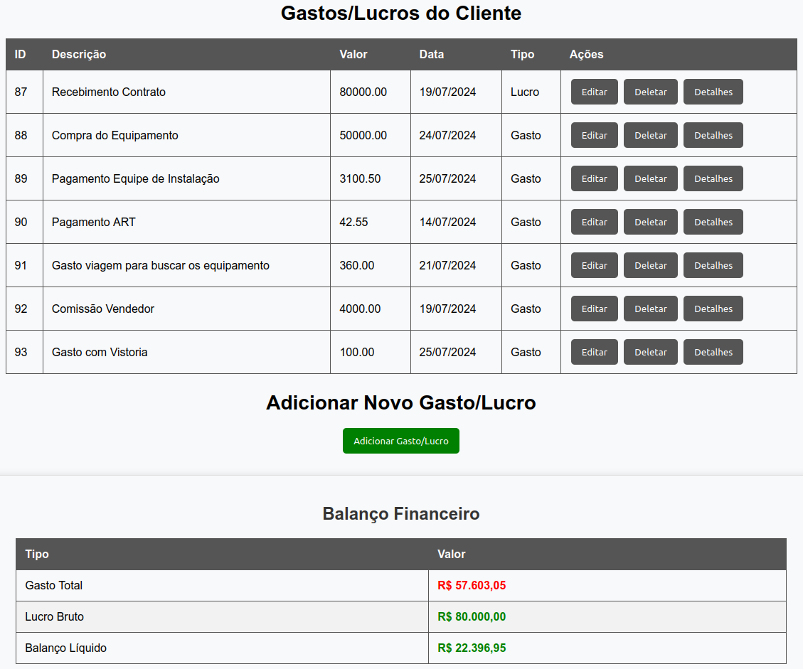
INTRODUÇÃO
- QUAL A FINALIDADE O SISTEMA ?
- COMO FUNCIONA O SISTEMA ?

Slide 3
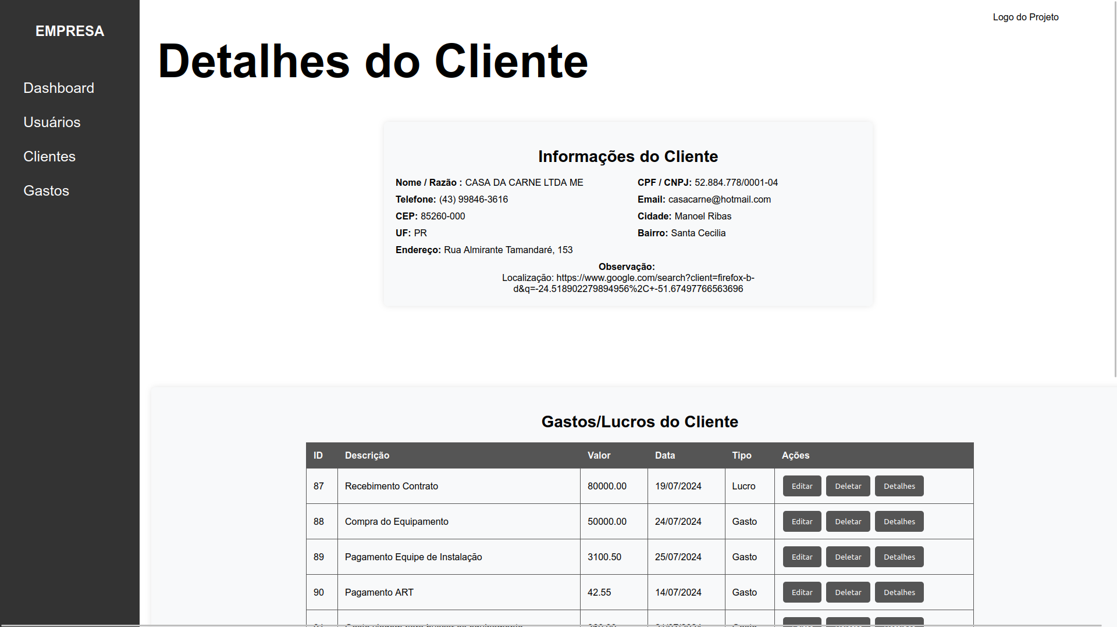

Slide 4
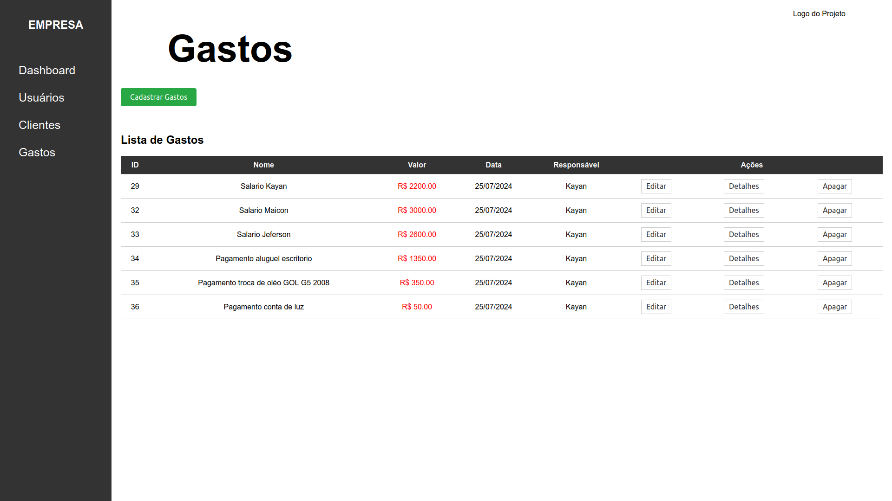

Slide 5
DESENVOLVIMENTO
TECNOLOGIAS E FERRAMENTAS UTILIZADAS
Node.js, JavaScript, Express, Sequelize, PostgreSQL , HTML5 CSS3, GITHUB, POSTMAN, VSCODE

Slide 6
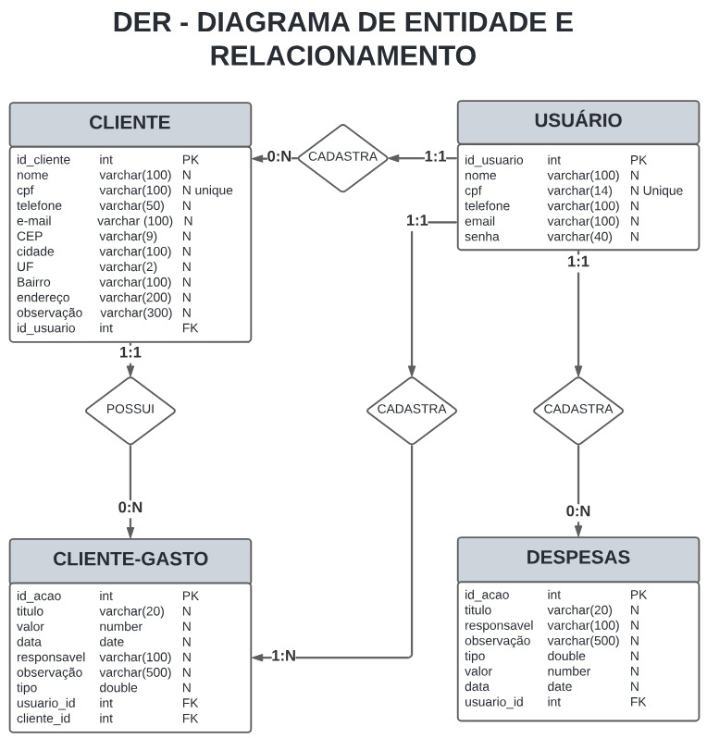
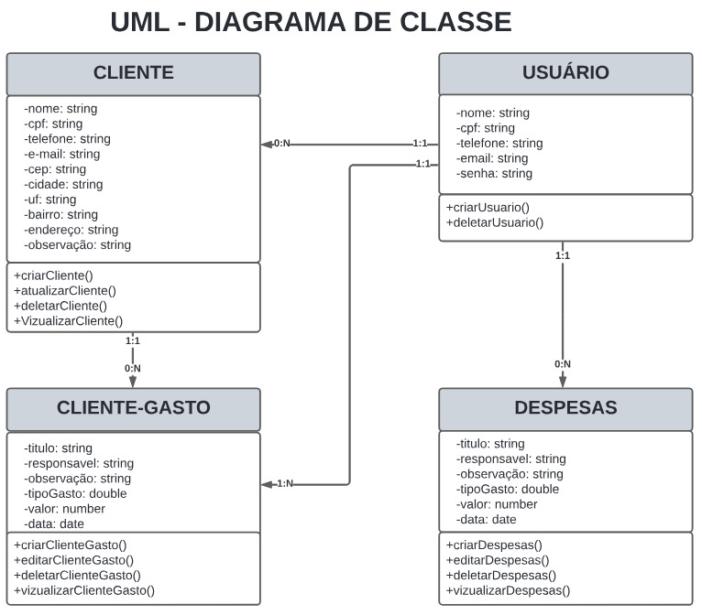
MODELAGEM DO BANCO DE DADOS

Slide 7
CONSIDERAÇÕES FINAL
EXPERIENCIA DO PROJETO
PERGUNTAS?

